Slide 1
Nasze zmysły -STYMULACJA
Przygotowała Joanna Niewiarowska terapeutka SI Sp3 Ząbki

Slide 2
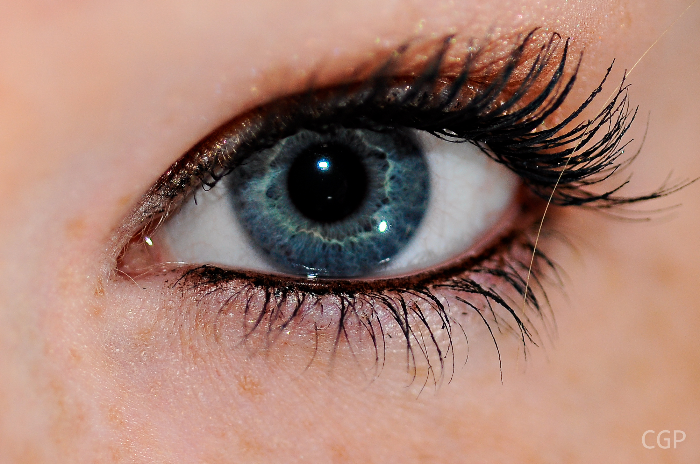
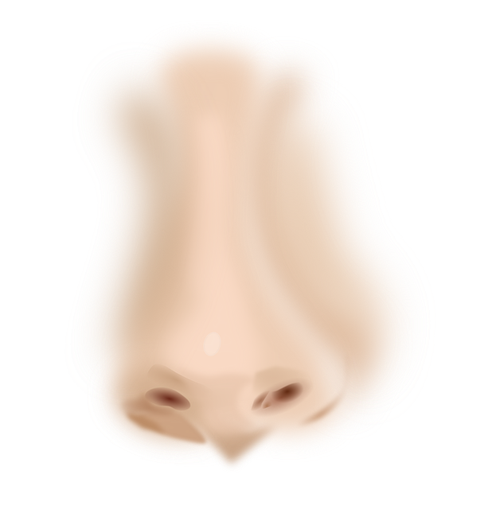
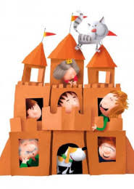
Nasze zmysły potrzebują boDźców do działania.
Wzrok
Słuch
Dotyk
Węch
Smak

Slide 3
WZROK STYMULACJA tego ZMYSŁU poprawia funkcjonowanie dziecka w zakresie - SPOSTRZEGANIa - KOORDYNACJi OKO-RUCHOWej - KONCENTRACJi UWAGI - Pamięci - WSPÓŁPRACy pomiędzy PÓŁKULami Mózgowymi
.

Slide 4
SŁUCH STYMULacja tego zmysłu poprawia funkcjonowanie dziecka w zakresie - ROZWoju PSYCHORUCHOWego - Linwinistycznego - Emocjonalnego - KOORDYNACJI SŁUCHOWO-RUCHOWEJ - Sekwencji - pamięci

Slide 5
WĘCH STYMULACJA tego ZMYSŁU poprawia funkcjonowanie dziecka w zakresie - SPOSTRZEGANIA - MYŚLENIA - PAMIĘci - MOWy - KONCETRACJi UWAGI.

Slide 6
DOTYK Stymulacja tego zmysłu poprawia funkcjonowanie dziecka w zakresie - orientacji przestrzennej - UKŁADu EMOCJONALNego

Slide 7
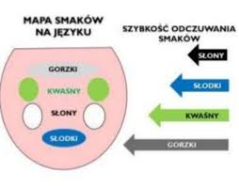
SMAK stymulacja tego zmysłu poprawia funkcjonowanie dziecka w zakresie - POBUDZAnia PAMIĘci EMOCJONALNej - KONCENTRACJi - MYŚLENIa LOGICZNEgo - KONCENTRACJi UWAGI - RÓŻNICOWANIa.

Slide 8
ZMYSŁY rozwijają ZAPRASZAM DO ZABAWY W DOMU Z RODZICAMI. CZEKAM NA CIEKAWE ZDJĘCIA OD PAŃSTWA. JESTEM DO waSZEJ DYSPOZYCJI PISZCIE poprzez e-dziennik, DZWOŃCIE PYTAJCIE . DZIĘKUJĘ ZA uWAGĘ JOANNA NIEWIAROWSKA TERAPEUTA si

